Slide 1

Évaluer à distance
Café – Pédago
24 avril 2020

Slide 2


L’erreur de mesure...
Toutes les évaluations certificatives amènent à des erreurs de mesures. Celles-ci font en sorte que certains étudiants réussissent alors qu’ils ne le méritent pas et que des étudiants compétents échouent
On le sait, mais on le tolère plus au moins. La force de l’habitude
A distance, les erreurs de mesures vont être beaucoup plus importantes, quels que soient nos efforts, et ce dans un contexte inédit, tendu où les étudiants sont prêts à monter au créneau (recours déjà ouverts à l’UCLouvain)
  La fraude existe, il faut être lucide sur ce point
  Tenter de l’empêcher engendre de l’anxiété chez les étudiants
Avant la 1er session, je disais « Il aurait été plus sage de ne pas évaluer ou de ne pas noter ». Le déroulement de la session renforce cette conviction
=> tentons de limiter la casse en 10 conseils

Slide 3
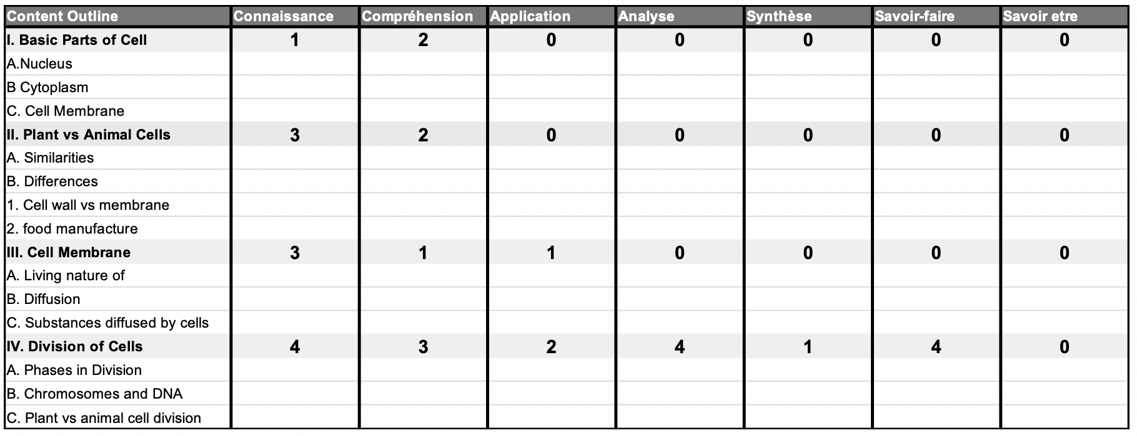
Conseil 1 : la table de spécification
Choix des priorités : quels sont les concepts et processus mentaux qui ont été vus dans des conditions optimales => vers un alignement pédagogique.
Et pourtant, monter dans les niveaux taxonomiques diminue le risque de fraude

Slide 4
Conseil 2 : les modalités de questionnement
Utiliser plusieurs modalités de questionnement
Mais
Pas dans la même épreuve
(faire des coupures est un excellent moyen de réduire la charge cognitive et l’anxiété des étudiants).
Ne sortez pas des sentiers battus
(Vous ne maîtrisez peut-être pas ces modalités... Vos étudiants non plus)

Slide 5
Conseil 3 : choisir entre bienveillance et contrôle
Par rapport au présentiel, l’erreur de mesure dans une évaluation en ligne porte sur deux problèmes dont les solutions sont antinomiques
  La fraude
  Les conditions de passation anxiogènes
Les procédures pour diminuer la fraude augmentent le caractère anxiogène de la passation (limiter le temps, empecher le retour en arrière, surveiller les étudiants via caméra...)
Dans les deux cas, l’intégrité de l’évaluation est perturbée
=> bien réfléchir à votre niveau d’exigence

Slide 6
Conseil 4 : vers des QCM de qualité
Avantages du QCM :
  Convient aux grands groupes
  Permet une correction automatisée et rapide
  Offre une correction objective
  Permet de couvrir l’entièreté de la matière, car multiplication des items
  Permet des points de contrôle des acquis
Risque de fraude indéniable. Les étudiants peuvent :
  Usurper une identité, avoir recours à leurs notes et ressources, communiquer entre eux via des moyens alternatifs (textos, Messenger, chat, etc.), bénéficier de l’aide de proches compétents

Slide 7
Conseil 4 : vers des QCM de qualité
Un document cadre pour le QCM, applicable au QCM à distance : http://smart.uliege.be/wp-content/uploads/ressources/smart-uliege_guide-methodologique_livre.pdf
  TDS
  Règles de rédaction
  Choix du barème, ...
A distance, paramétrage des options de passation :
  https://liegepsychology.eu.qualtrics.com/jfe/form/SV_e4IaiB7UsiS35MF
  Des formations spécifiques les 10 et 26 juin, 2 juillet et 18 aout (voir site IFRES)

Slide 8
Conseil 5 : vers des examens écrits de qualité
Avantages : évaluent des niveaux taxonomiques de plus hauts niveaux comme l’analyse, la synthèse, le jugement et la créativité
Désavantages : consomment beaucoup de temps de correction ; le nombre de questions ouvertes étant souvent moins élevé, cette modalité d’examen amène une diminution de la couverture de la matière ; leur correction est relativement subjective (nombreux biais inévitables)
Conseils
  Mélanger des questions (attention au tirage aléatoire des questions, plus difficile à contrôler...)
  Poser des questions de niveau taxonomique supérieur qui demandent un développement long, voir nécessitent une prise de position personnelle (mais attention à l’alignement pédagogique)
  Laisser un temps limité imparti pour l’ensemble du test et un espace limité pour la réponse
  Mettre en place un outil d’anti-plagiat pour analyser les similitudes éventuelles entre réponses
Formations spécifiques les 11, 30 juin, 3 juillet ou 19 aout

Slide 9
Conseil 6 : vers des oraux de qualité
Avantages techno-pédagogiques de l’examen oral :
  Favorise les compétences transversales et des niveaux taxonomiques plus élevés ainsi que les compétences langagières
  Permet d’évaluer la maitrise de la matière en profondeur (liens, transversalité…)
  Risque de fraude un peu plus limité lors de la passation
  Permet l’interaction et une rétroaction rapide
Utilisez Black Board Collaborate
  Permet l’identification de l’étudiant
  L’option de sous-groupe permet :
    De recevoir l’étudiant et de le mettre en attente avec un assistant
    De distribuer les questions et de le laisser réfléchir sous surveillance

Slide 10
Conseil 6 : vers des oraux de qualité
Désavantages techno-pédagogiques de l’examen oral :
  Peut être très chronophage pour l’enseignant et très stressant pour l’étudiant
  Pourra être enregistré par l’étudiant et donc favorise les recours. Sera potentiellement diffusé aux autres étudiants, favorisant la fraude en amont de la passation
  Le nombre de questions est moins élevé, ce qui amène une diminution de la couverture de la matière
  Sa correction comporte de nombreux biais définis dans la littérature
L’oral préenregistré : la méthode Pecha Kucha 20X20
Formations spécifiques les 12 juin, 1 juillet et 28 aout

Slide 11
Conseil 7 : Communiquez !
La situation est très anxiogène chez vos étudiants. Leur avenir se joue sur des évaluations qu’ils sentent, à raison, plus ou moins problématiques
  Communiquez vers eux
  Négociez éventuellement vos choix
  Eclairez votre équation et les choix que vous faites
  Assurez les de votre bienveillance
Tester vos outils avec eux ! Avec de vraies questions d’examen
  Questionnez les, par après, sur leurs difficultés, leur ressenti...

Slide 12
Conseil 7 : Communiquez ! Quels éléments
la matière qui sera abordée lors de l’examen (communiquer la table de spécification aux étudiants est une pratique courante)
le niveau d’exigence pour chacun des éléments de cette matière
les modalités d’évaluation et leurs caractéristiques (temps imparti ou non, livre ouvert ou non, barèmes utilisés, matériaux à disposition...)
les modalités pratiques de l’examen (date, heure, temps de passation, outils utilisés, modalités de communication...)
tout autre élément utile aux étudiants

Slide 13
Conseil 8 : Lors de la passation, soyez présents
N’hésitez pas à les accueillir avant l’examen dans un espace virtuel où les consignes seront données. Vous pourrez vérifier qu’elles ont été comprises
Prévoyez un moyen de communication pendant l’examen
N’hésitez pas à faire une séance de débriefing et de feedbacks juste après l’examen
S’il s’agit d’un examen oral, prévoyez vous des plages horaires ou vous n’interrogerez pas
  Votre charge cognitive va être très sollicitée par les outils numériques
  Votre empathie et bienveillance seront fondamentales. Vous devrez puiser dans vos ressources émotionnelles

Slide 14
Conseil 9 : Lors de la correction, utilisez des procédures « qualité »
Pour les QCM, utilisez les outils de vérification d’eCampus
Pour les questions courtes, n’utilisez pas les outils de correction automatique d’eCampus. Ils sont tentants mais génèrent des faux négatifs importants
Utilisez des grilles d’évaluation descriptive lorsque cela est possible
Toujours trois démarches : scoring, réflexion, amélioration

Slide 15
Conseil 10 : Donnez un feedback à vos étudiants
Après l’épreuve, donnez un feedback à vos étudiants avec les réponses attendues
N’hésitez pas non plus à expliquer certains contrôles qualité que vous avez faits à leur avantage (ajuster la moyenne par rapport aux autres années, valoriser un autre distracteur...) pour qu’ils perçoivent le côté bienveillant de votre évaluation

Slide 16
Merci pour votre attention !
Des questions ?

